Slide 1

Projet Smart-Patate
Descamps Anthony, Naessens Valentin, Hoyez Alexis, Lecomte Alexandre

Slide 2
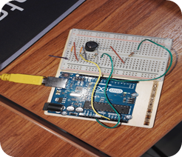
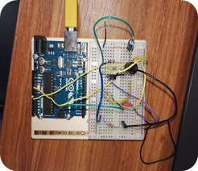
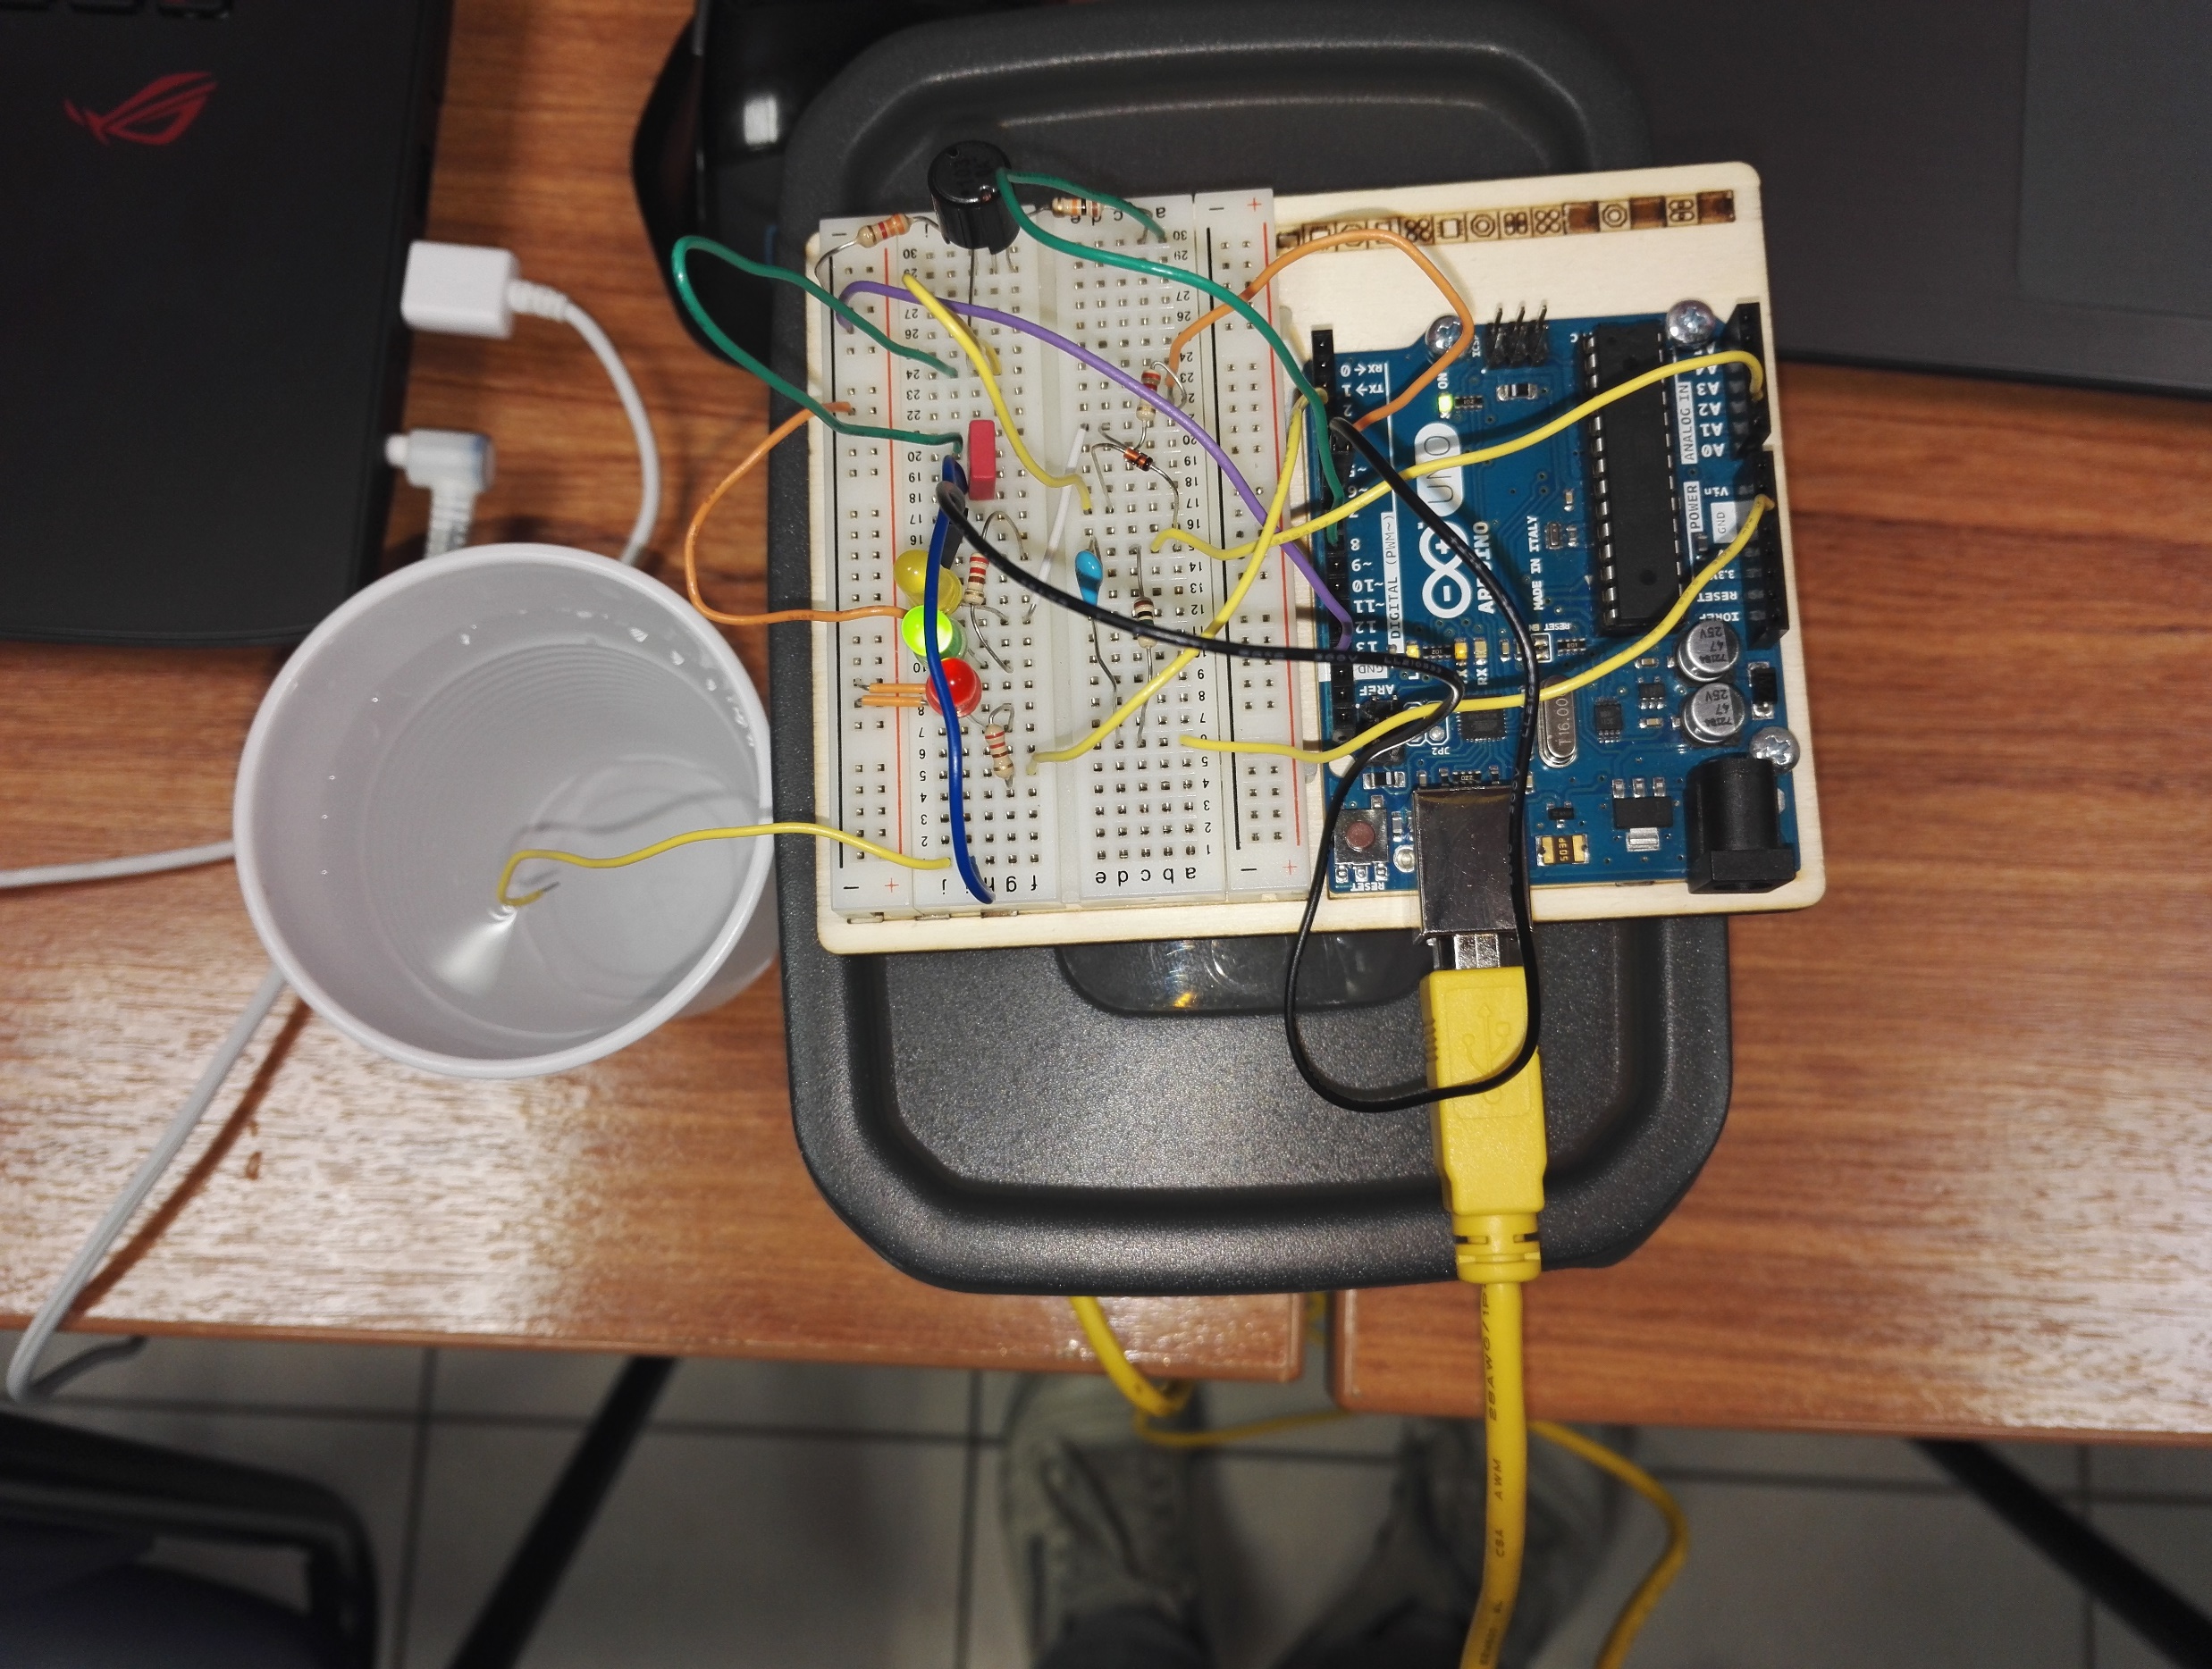
EXPERIENCE 1
  Détail de l’expérience
  Résolution des questions
EXPERIENCE 2
  Détail de l’expérience
  Résolution des questions
PROTOTYPE
  Fonctionnement du circuit et du capteur
  Présentation du prototype

Slide 3
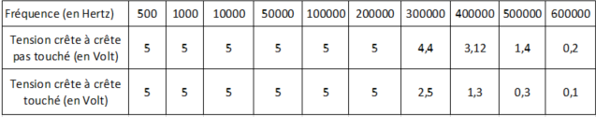
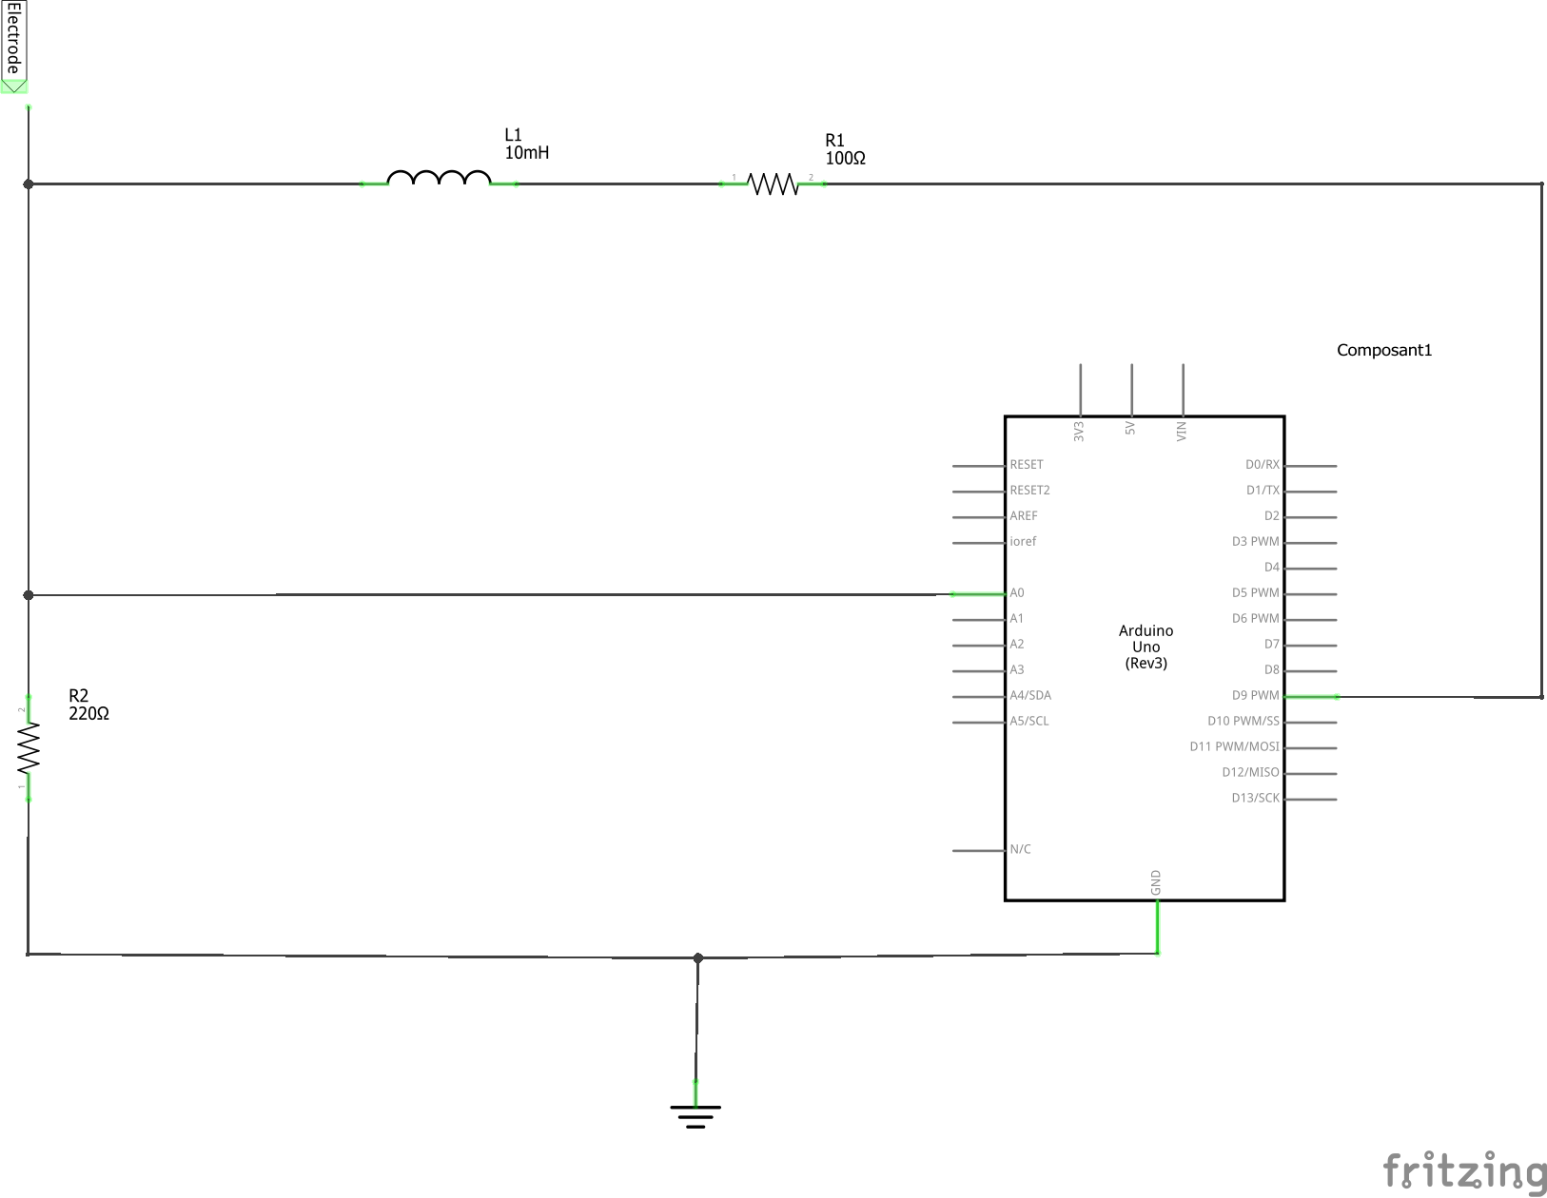
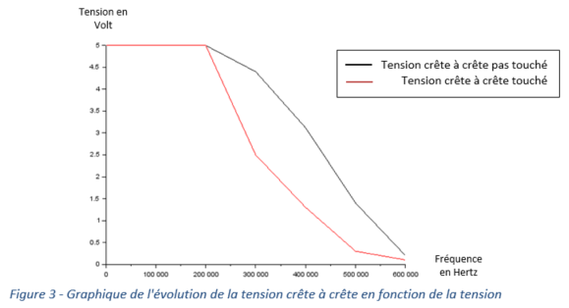
EXPERIENCE 1
  Détail de l’expérience
  Résolution des questions
Notes:
Pour cette expérience, on va mesurer différentes fréquences de signaux. La tensions crête à crête lorsqu’on touche et lorsqu’on ne touche pas.
-la borne PWM9 permet de générer un signal carré (alternance d’états haut et bas).
La tension crête à crête est la différence entre la tension maximale et la tension minimale d’un signal
REPONSE QUESTIONS
QU’EST CE QU’UN CAPTEUR CAPACITIF:
Un capteur capacitif est un capteur qui permet de détecter si un objet (ici nos doigts) entre en contact physique avec lui. en fonction de si l’on touche l’électrode ou non, le signal visualisé sur l’oscilloscope a une amplitude plus ou moins importante. L’amplitude est plus importante quand l’électrode n’est pas en contact avec le doigt. En revanche, l’amplitude est moins importante quand on touche l’électrode. Ainsi, lorsque quelqu’un touche l’électrode, il y a un changement de de signal. On peut donc comparer notre circuit à un capteur capacitif.
COMMENT LE CORPS HUMAIN EST UN CONDENSATEUR:
On peut comparer le corps humain à un condensateur car celui-ci stock de l’énergie mais contrairement à ce composant il ne restitue pas l’énergie qu’il stock au circuit.

Slide 4
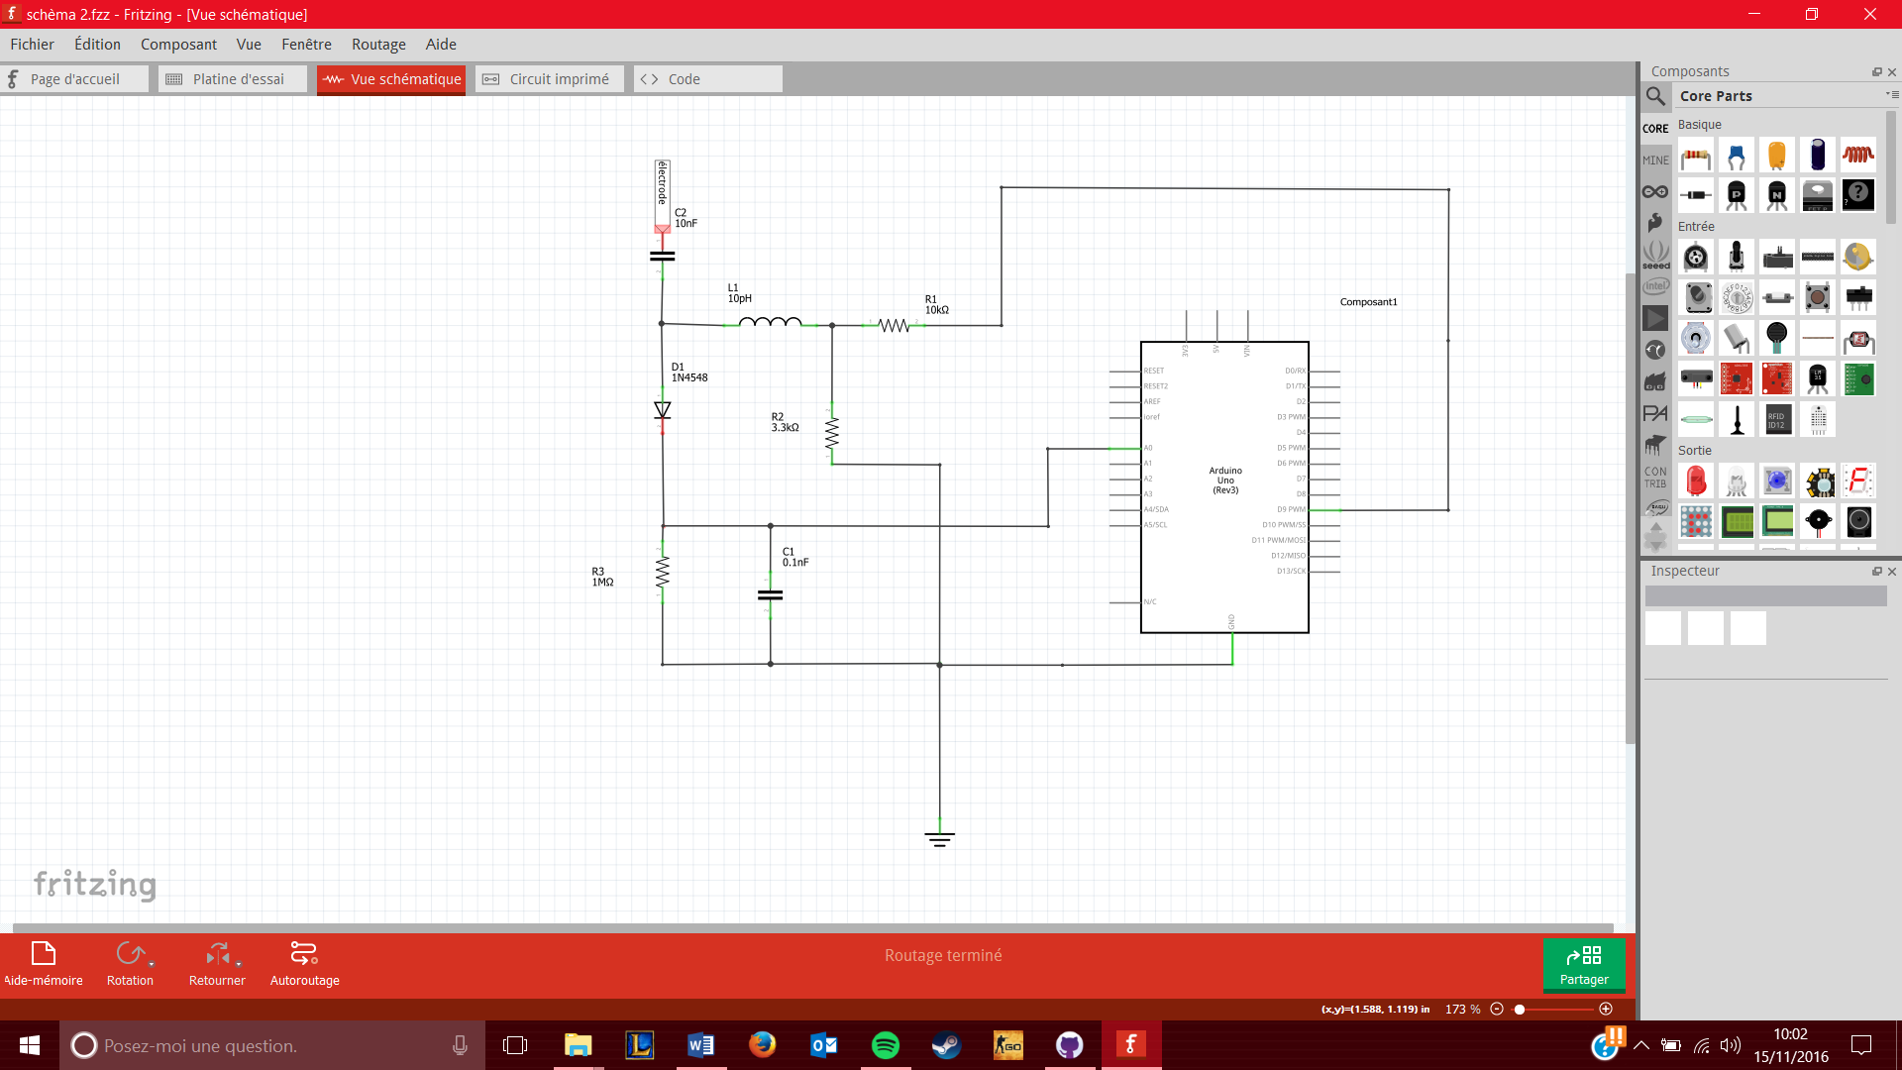

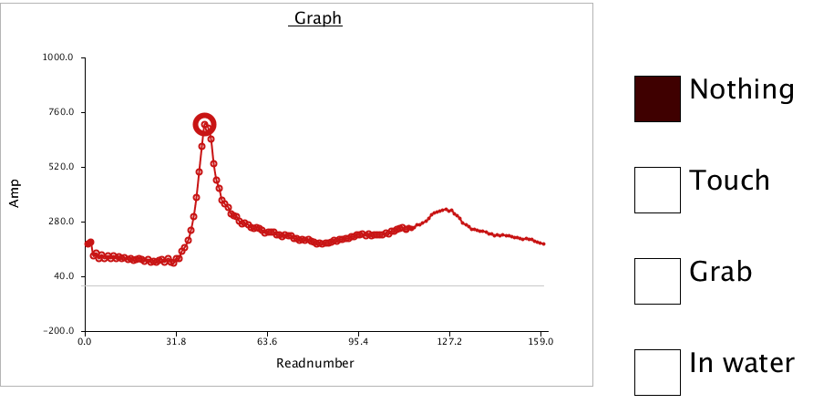
EXPERIENCE 2
  Détail de l’expérience
  Résolution des questions

Slide 5
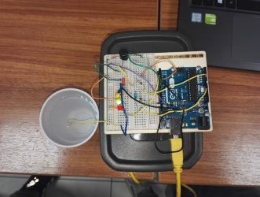
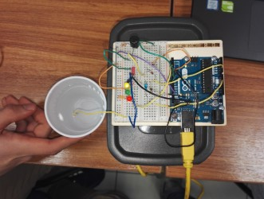
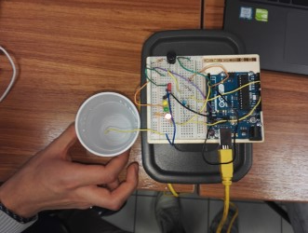
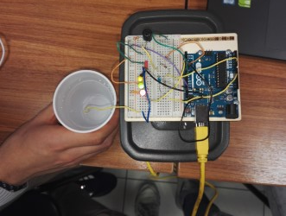
PROTOTYPE
  Fonctionnement du circuit et du capteur
  Présentation du prototype
Rien n’est touché, la LED verte est allumée.
Un seul doigt touche le gobelet, la LED jaune est allumée.
Deux doigts touche le gobelet, la LED rouge et jaune sont allumées simultanément.
La main entière touche le gobelet, toutes les LED s’allume simultanément.

